Slide 1
数 据 通 信
第2章 信号

Slide 2
第2章 信号
2.1 信号的类型
2.2 确知信号的性质
2.3 随机过程
2.4 高斯过程
2.5 窄带随机过程
2.6 正弦波加窄带随机过程
2.7 信号通过线性系统

Slide 3
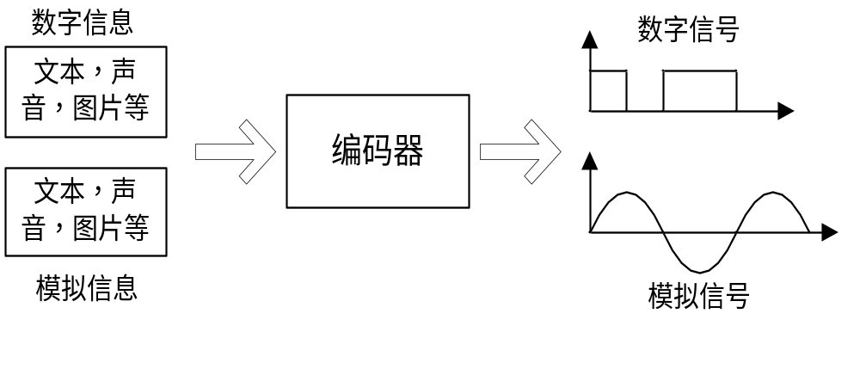
2.1.1 信号类型划分
信号：广义上，信号是随时间变化的某种物理量；严格来说，信号是消息的表现形式与传送载体。
信息和信号之间的转换图

Slide 4
2.1.1 信号类型划分
连续信号
根据时间函数取值是否连续
离散信号
  连续信号：连续时间范围内信号有确定的值，允许在其时间定义域上存在有限个间断点，通常以f(t)表示。
  离散信号：仅在规定的离散时刻有定义，通常以f[k]表示。
    可以通过三种方式得到：
      对连续信号抽样，f[k]=f(kT)；
      信号本身是离散的；
      由计算机产生。

Slide 5
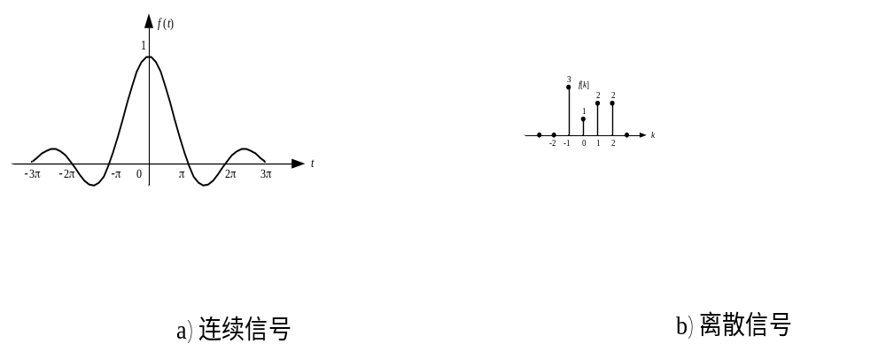
2.1.1 信号类型划分
连续信号与离散信号图：

Slide 6

2.1.1 信号类型划分
  模拟信号：取值是连续的连续信号
  数字信号：取值是离散的离散信号
  简单信号：不能分解为更简单的模拟信号，
  如正弦波。
  复合信号：可以分解为多个正弦波。
  下图为时钟的模拟和数字表示。

Slide 7
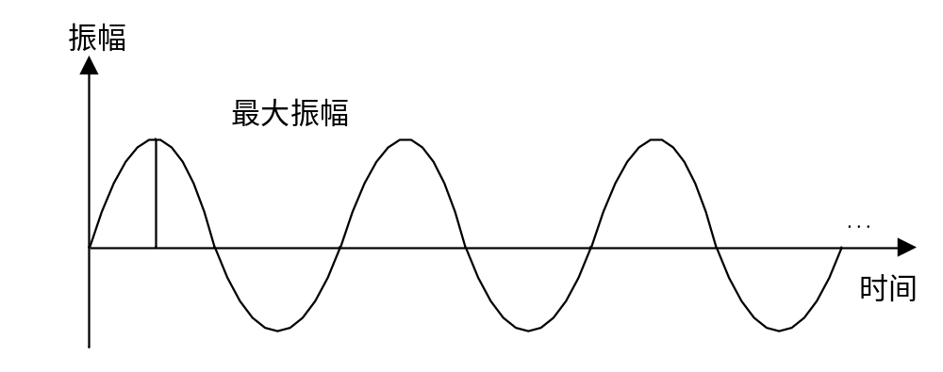
2.1.1 信号类型划分
正弦波三要素：振幅、周期（频率）和相位。
振幅：信号的高度，是波上给定点到水平轴的垂直距离。最大振幅等于波形在垂直轴上所达到的最大值。

Slide 8
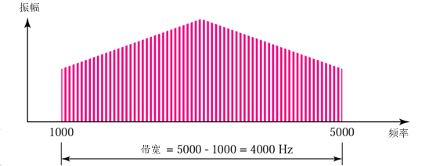
2.1.1 信号类型划分
周期：信号完成一个波形循环所经历的时间，
以秒为单位。
频率：信号在一秒内完成的周期数，即每秒钟
完成的循环次数，以赫兹为单位。
频谱：信号所包含的所有频率分量的集合，通
常用频域图表示。

Slide 9
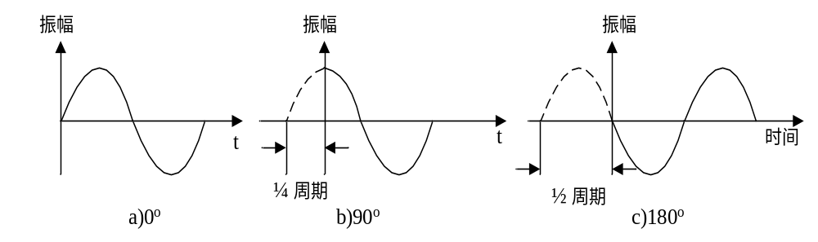
2.1.1 信号类型划分
相位：描述了波形中相对于时间零点的位置，
以度或弧度为单位。

Slide 10
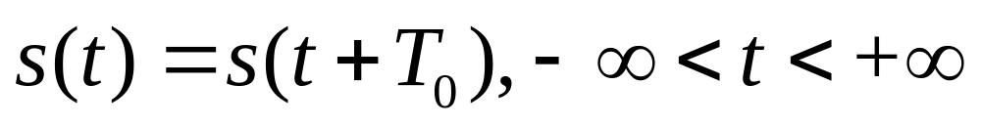
2.1.1 信号类型划分
周期信号
根据时间域划分
非周期信号
  周期信号
    在一段可测量的时间内完成一种模式，随后的周期不断重复这种模式。满足公式
    其中T₀为信号的周期，且T₀>0

Slide 11
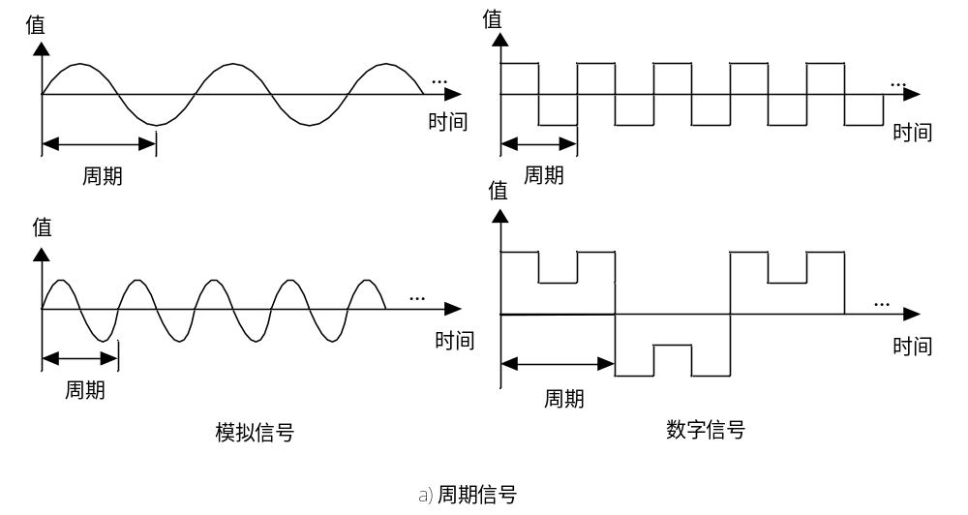
2.1.1 信号类型划分

Slide 12
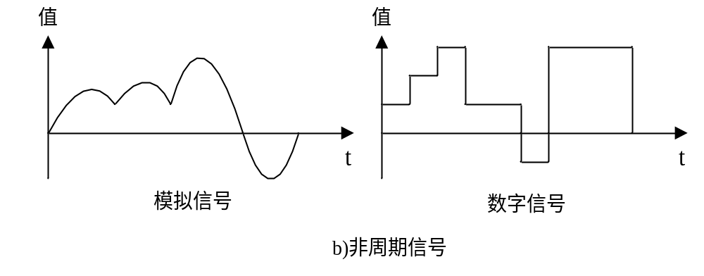
2.1.1 信号类型划分
  非周期信号
    随时间不断变化过程中不会出现任何固定的模式和循环

Slide 13
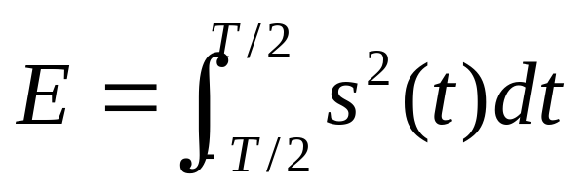
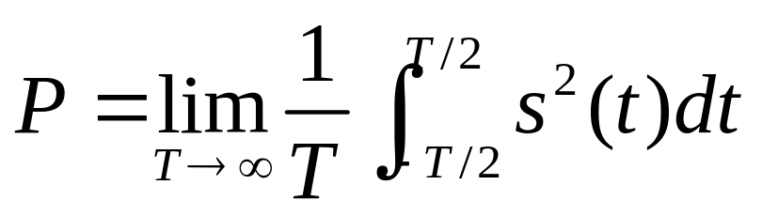
2.1.1 信号类型划分
能量信号
根据信号能量是否有限
功率信号
  能量信号：能量有限的信号。可表示为
  其中E的单位是焦耳(J), 0<E<+∞，T为信号的周期，s(t)代表信号电压或电流的时间波形。
  功率信号：功率有限的信号。

Slide 14
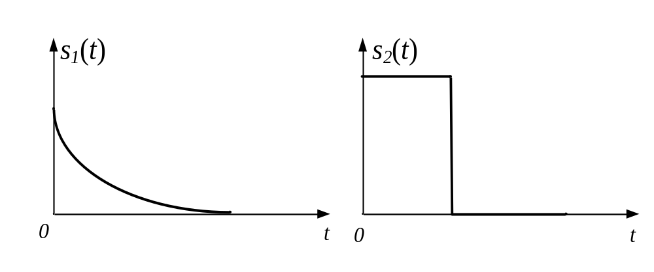
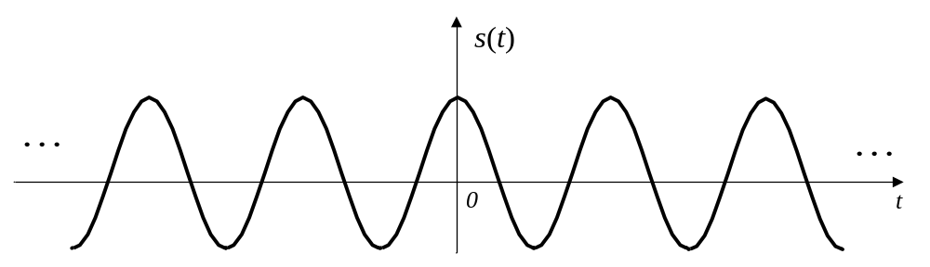
2.1.1 信号类型划分
能量信号图
功率信号图

Slide 15
2.1.1 信号类型划分
确知信号
  信号取值在任意时刻都是确定的或可预知的，可以用明确的数学表达式表示。
  例如：指数信号和矩形脉冲信s₁(t)s₂(t)
随机信号
具有随机性且无法用确定函数表示，但有一定统计规律的信号，即给定某一时刻，无法确定该时刻信号的取值。
例如：语音信号、图像信号

Slide 16
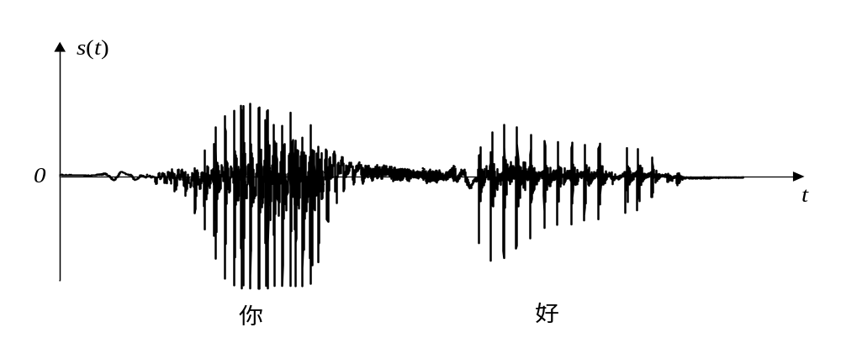
2.1.1 信号类型划分
语音信号示意图

Slide 17
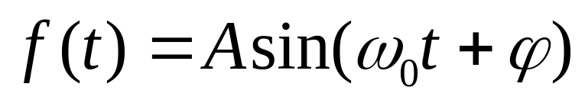

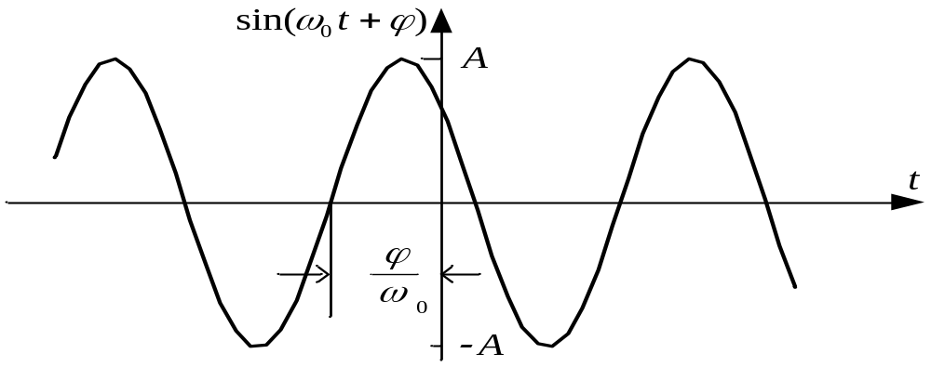
2.1.2 信号表达式和波形
几种信号的表达式和波形
1. 正弦信号：表达式为
其中A为振幅， 为角频率(弧度/秒)，φ为初始相位.
正弦信号和余弦信号在相位上相差 π/2，都为周期信号。

Slide 18
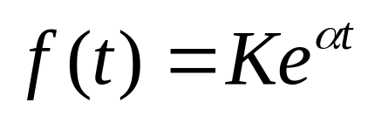

2.1.2 信号表达式和波形
2. 指数信号 可分为实指数信号和复指数信号。
  实指数信号
    其中K为常数，表示指数信号在t=0点的初始值; α是实数。
    α>0, 信号随时间增长；
    α<0, 信号随时间衰弱；
    α=0, 为不随时间变化的直流信号；
    越大, 信号增长或衰减的速率越快；
    越小, 信号增长或衰减的速率越慢。

Slide 19
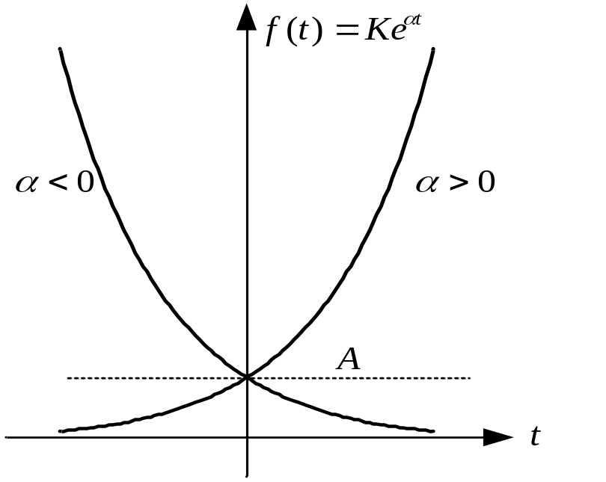
2.1.2 信号表达式和波形
    指数信号的一个重要特性是它对时间的微分和积分仍然是指数形式。
指数信号波形图示：

Slide 20
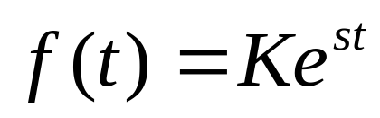
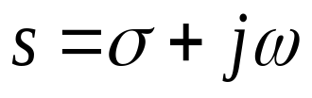
2.1.2 信号表达式和波形
复指数信号
（2-1）
其中
利用欧拉公式，(2-1)可写为
这表明，一个复指数信号可分解为实、虚两部分。其中实部包含余弦信号，虚部则为正弦信号。指数因子实部s表征了正弦与余弦函数振幅随时间变化的情况。指数因子的虚部w则表示正弦与余弦信号的角频率。

Slide 21
2.1.2 信号表达式和波形
  s和w取值分析：
  s>0，正弦及余弦信号是增幅振荡；
  s<0，正弦及余弦信号是衰减振荡；
  s=0，即s为虚数，此时复指数信号又称为虚指数信号，正弦、余弦信号是等幅振荡；
  w=0，即s为实数，则复指数信号成为一般的指数信号；
  s=0且w=0，即s等于零，则复指数信号的实部和虚部都与时间无关，成为直流信号。

Slide 22
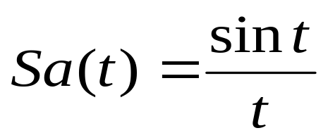
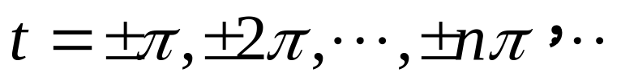
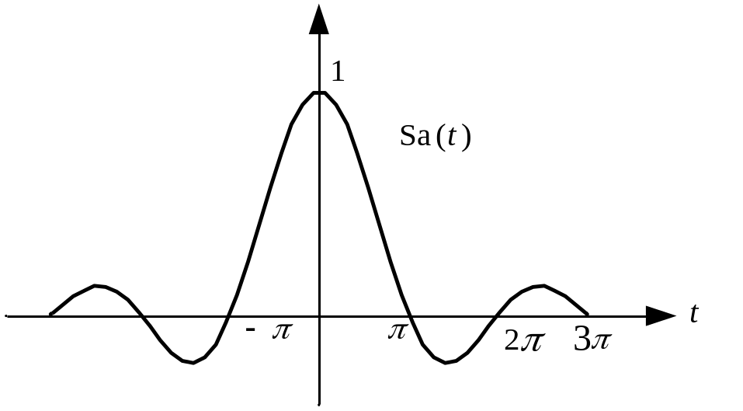
2.1.2 信号表达式和波形
3. 抽样信号
  函数为偶函数，在t的正、负两方向振幅都逐渐衰减；当 时，函数值等于零。
  其波形如图

Slide 23
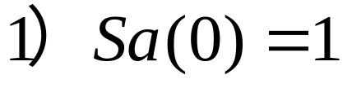
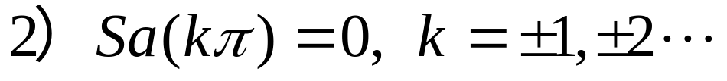
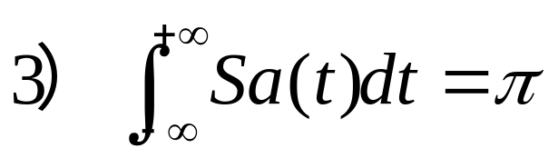
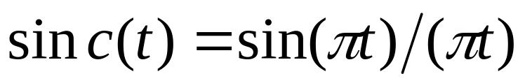
2.1.2 信号表达式和波形
抽样函数性质：
与Sa(t)函数类似的是sinc(t)函数，其定义为
有时也将Sa(t)写做sinc(t)。

Slide 24
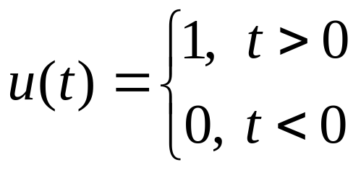
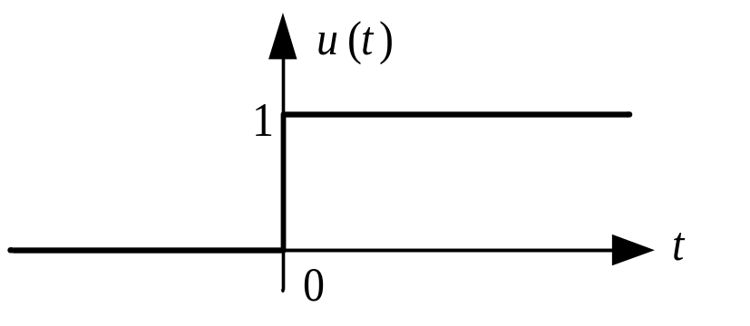
2.1.2 信号表达式和波形
4. 单位阶跃信号
单位阶跃信号表达式
在跳变点t=0处，函数值未定义，
其波形为

Slide 25
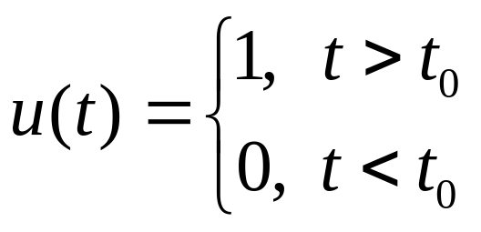
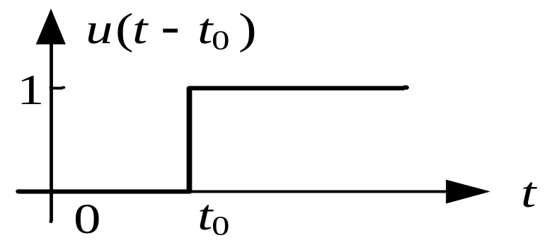
2.1.2 信号表达式和波形
延时的单位阶跃信号
其中t₀为延时时间，其波形为

Slide 26
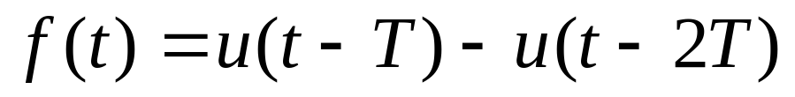
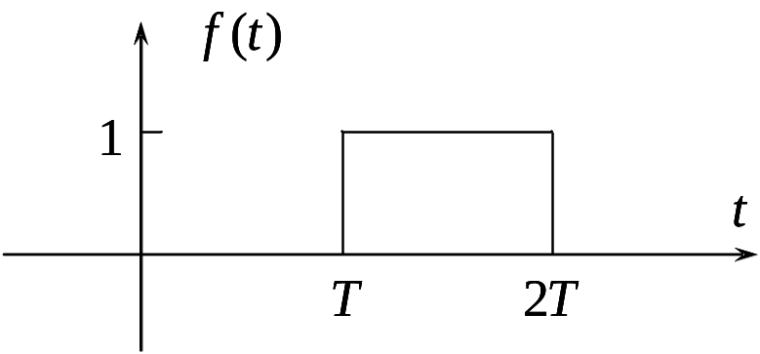
2.1.2 信号表达式和波形
  方波脉冲信号
  通常用单位阶跃信号与延时单位阶跃信号之差来表示任意的，其表达式为
其波形为

Slide 27
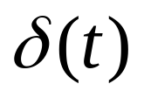

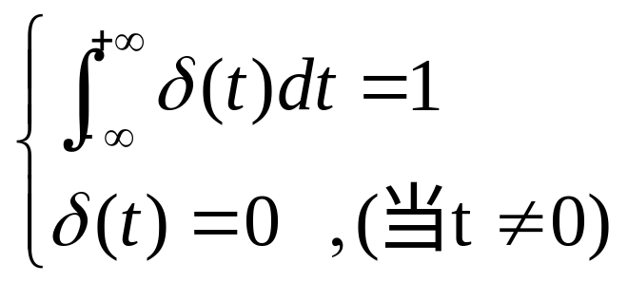
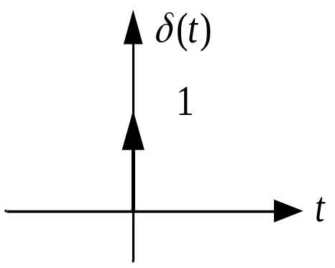
2.1.2 信号表达式和波形
5. 单位冲激信号
  常记为 ，又称为“ 函数”；可看作是一个高度为无穷大，宽度为无穷小，面积为1的脉冲；表征作用时间极短，作用值很大的物理现象的数学模型。
  狄拉克定义式为
冲击函数波形图为

Slide 28
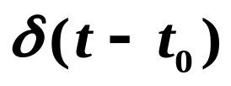
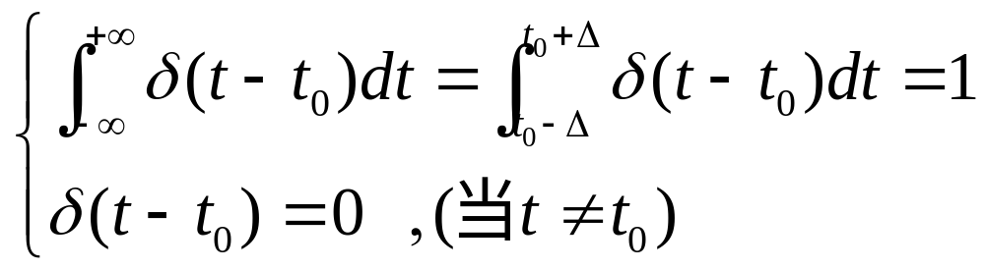
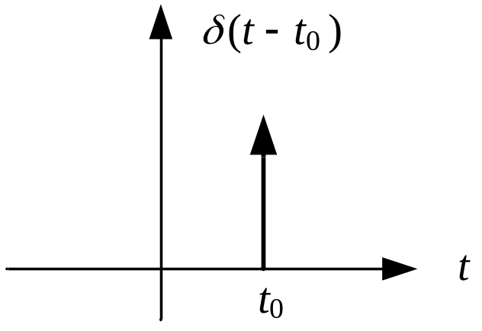
2.1.2 信号表达式和波形
冲激信号可以延时至任意时刻t_{0，}以符号 表示，其定义式为
延迟为t₀ 冲击信号波形图

Slide 29

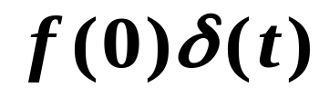
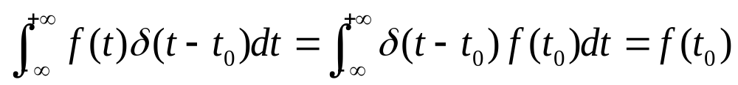
2.1.2 信号表达式和波形
如果单位冲激信号 与一个在t=0点连续(且处处有界)的信号f(t)相乘，则其乘积仅在t=0处得到 ，其余各点之乘积均为零，于是对于冲激函数有性质：
对于延迟t₀的单位冲激信号为

Slide 30

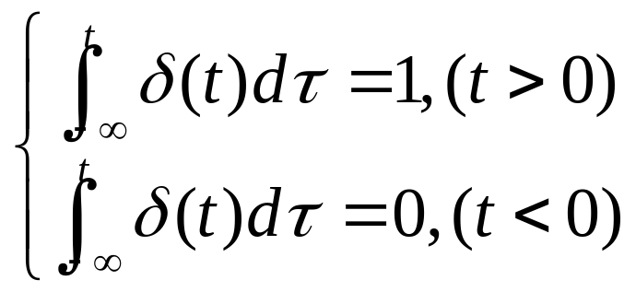
2.1.2 信号表达式和波形
冲激函数具有性质
  1） 函数是偶函数；
  2）冲激函数的积分等于阶跃函数，即
冲激信号的作用
  表示其他任意信号；
  表示信号间断点的导数。

Slide 31
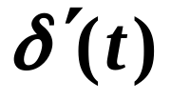
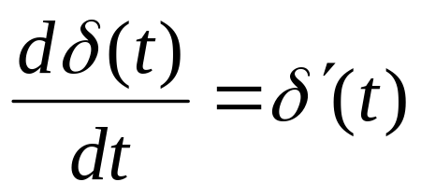
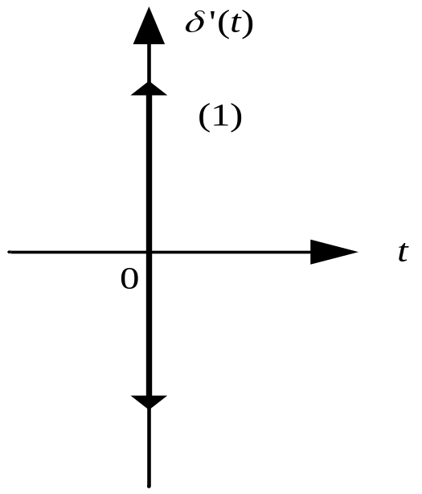
2.1.2 信号表达式和波形
6. 冲激偶函数
冲激函数的微分呈现了正、负极性的一对冲激，称为冲激偶信号，以 表示，其定义式为
冲激偶信号图示

Slide 32
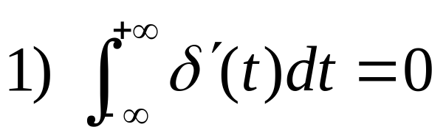
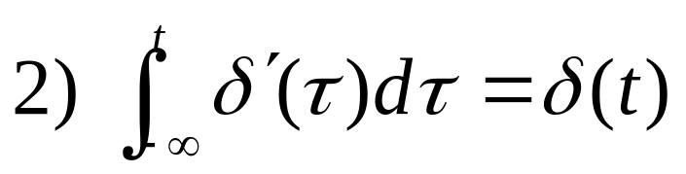
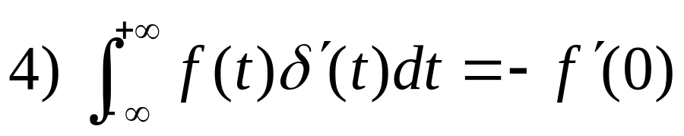
2.1.2 信号表达式和波形
冲激偶信号性质

Slide 33
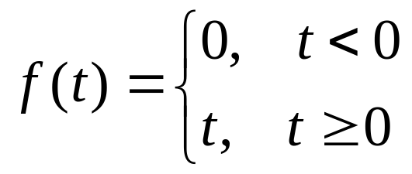
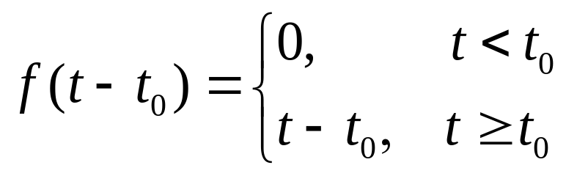
2.1.2 信号表达式和波形
7. 单位斜变信号
指从某一时刻开始随时间正比例增长的信号；若增长的变化率是1，称为单位斜变信号，表达式为
如果将起点移至t₀，可表示为

Slide 34
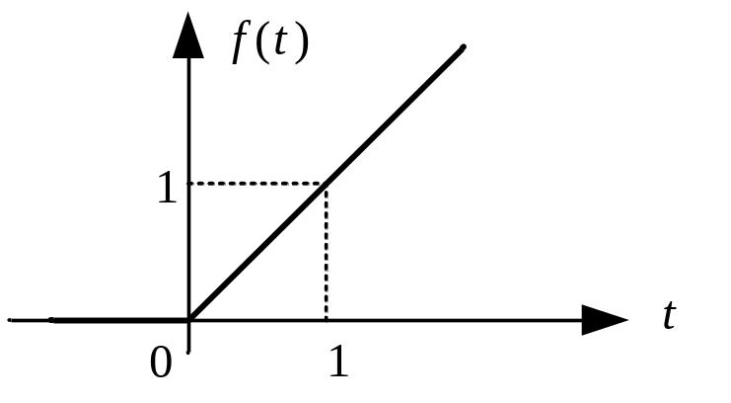

2.1.2 信号表达式和波形
单位斜变信号波形图
延迟斜变信号波形图

Slide 35
2.2 确知信号的性质
2.2.1 功率信号的频谱
2.2.2 能量信号的频谱密度
2.2.3 功率（周期）信号的频谱密度
2.2.4 能量信号的能量谱密度
2.2.5 功率信号的功率谱密度
2.2.6 自相关函数
2.2.7 互相关函数
2.2.8 相关系数

Slide 36




2.2.1 功率信号的频谱
  设功率(周期)信号为 s(t)，且周期是T_{0，}则s(t)的傅里叶级数展开式： 的系数定义为s(t)的频谱函数
  频率、角频率和周期关系:
  频谱的振幅和相位的关系为：
(2-2)

Slide 37

2.2.1 功率信号的频谱
【例2-1】求下图所示周期方波信号的频谱。

Slide 38



2.2.1 功率信号的频谱
解：由上图可知，此周期性方波的周期为T₀，宽度为t，幅度为1，它用公式表示为
根据公式(2-2)可得其频谱为

Slide 39


2.2.1 功率信号的频谱
本例中频谱C_{n}是一个实函数，如图b)所示，从中可以看出，它是一些高度不等的离散线条，每根线条的高度代表该频率分量的振幅。将C_{n}代入公式(2-3)，得到此信号的傅里叶级数表示式为

Slide 40




2.2.2 能量信号的频谱密度
设能量(非周期)信号为s(t)，把s(t)的傅里叶变换
定义为s(t)的频谱密度。
  原信号s(t)为
  频率形式
  原信号s(t)为
(2-3)

Slide 41
2.2.2 能量信号的频谱密度
功率信号的频谱C_{n}和能量信号的频谱密度S(f)
C_{n} | S(f)
离散谱 | 连续谱
单位: 伏 (V) | 单位: 伏/赫(v/Hz)
功率有限，能量无限 | 能量有限，分布在连续频率轴上
无限多的离散频率点上有确定的非零振幅 | 只有在一小段频率间隔df上才有确定的非零振幅

Slide 42


2.2.2 能量信号的频谱密度
【例2-2】试求一个矩形脉冲信号的频谱密度
解：设此矩形脉冲的表示式为
则它的频谱密度就是它的傅里叶变换

Slide 43

2.2.2 能量信号的频谱密度
下图为g(t)的波形和其频谱密度S(w)，通常g(t)被称为单位门函数。
从图b)中可以看出，此频谱密度曲线的零点间隔为1/t。实际中通常采用第一个零点的位置作为带宽，矩形脉冲的带宽等于其脉冲持续时间的倒数，即它等于(1/t)Hz。

Slide 44


2.2.3 功率(周期)信号的频谱密度
  设功率(周期)信号s(t)的傅里叶级数展开式为
  则功率(周期)信号s(t)的频谱密度定义为
(2-4)

Slide 45



2.2.3 功率（周期）信号的频谱密度
【例2-3】试求例2-1a)中周期方波信号的频谱密度
解：在例2-1a)图中，周期方波信号的频谱公式为
因此可利用公式(2-4)可以求出本周期方波信号的频谱密度

Slide 46


2.2.4 能量信号的能量谱密度
  设 s (t) 为能量信号，且它的频谱密度为 S (),则由帕塞瓦尔定理得 s (t) 的能量为
  能量信号 s (t)的能量谱密度函数定义为
(2-5)

Slide 47


2.2.4 能量信号的能量谱密度
  用能量谱密度函数表示帕塞瓦尔定理
  信号s(t)是一个实函数，所以|S(f)|是一个偶函数，可将上式写为

Slide 48



2.2.4 能量信号的能量谱密度
【例2-4】试求例2-2中矩形脉冲的能量谱密度
解：在例2-2中已经求出其频谱密度为
故由(2-5)得
能量频谱密度图为：

Slide 49



2.2.5 功率信号的功率谱密度
截短信号
对于功率信号 s (t)，记
称s_{T} (t)为功率信号s(t)的长度等于T的一个截短信号。

Slide 50


2.2.5 功率信号的功率谱密度
功率谱密度
  设 s_{T} (t) 为 s (t) 的截短信号，周期为T，s_{T} (t) 的频谱密度为 S_{T} ( f )，则其能量 E 为
  s (t) 的功率为

Slide 51


2.2.5 功率信号的功率谱密度
  s(t)的功率谱密度函数定义为
  s(t)的平均功率谱密度

Slide 52



2.2.5 功率信号的功率谱密度
  由帕塞瓦尔定理可得周期信号的功率
  周期信号的功率谱密度
  因为

Slide 53



2.2.5 功率信号的功率谱密度
【例2-5】试求例2-1中周期信号的功率谱密度
解：在例2-1中已经求出信号的频谱为
由帕塞瓦尔定理可得周期信号的功率为
进一步可求出周期信号的功率谱密度为

Slide 54


2.2.6 自相关函数
  自相关函数用以描述一个信号 s(t) 与其时延信号 s(t) 的相关程度；
  能量信号的自相关函数
(2-6)
  功率信号的自相关函数
  自相关函数是时延量 的函数，与t无关。

Slide 55


2.2.6 自相关函数
自相关函数的性质
  自相关函数为偶函数，即R( ) = R(– )
  自相关函数在在原点 = 0 处取得最大值，即 R(0) ≥ | R( )|
  对于能量信号，R(0) 表示信号的能量，即
  对于功率信号， R(0) 表示信号的功率

Slide 56



2.2.6 自相关函数
【例2-6】试求下图所示的矩形脉冲信号的自相关函数。
解：由a)可得周期信号的表达式为
将上式代入公式（2-6）能量信号的相关函数中，可得

Slide 57


2.2.7 互相关函数
互相关函数
  两个能量信号的互相关函数
  两个功率信号的互相关函数

Slide 58
2.2.7 互相关函数
互相关函数的性质
  若对所有的  都有 R₁₂( ) = 0，则表示 s₁(t) 与 s₂(t) 互不相关；
  一般情况下，下述三种情况成立：
    R₁₂( )  R₂₁( )；
    R₁₂( ) = R₂₁(– )；
    R₁₂(0) = R₂₁(0)。
  R₁₂(0) 或 R₂₁(0) 表示 s₁(t) 与 s₂(t) 在无时差时的相关性，它的大小在一定程度上反映了 s₁(t) 与 s₂(t) 的相似程度。

Slide 59


2.2.8 相关函数
能量信号的相关系数
功率信号的相关系数

Slide 60
2.2.8 相关函数
相关系数的性质
    ₁₂  ；
  ₁₂ = +1 表明 s₁(t) 与 s₂(t) 完全相似；
  ₁₂ = –1 表明 s₁(t) 与 s₂(t) 完全相似，但极性相反；
  ₁₂ = 0 表明 s₁(t) 与 s₂(t) 完全不相似，互为正交函数。

Slide 61
2.3 随机过程
2.3.1 随机过程的基本概念
2.3.2 平稳随机过程

Slide 62

2.3.1 随机过程的基本概念
  随机过程
  随时间t变化的随机变量，记为X(t)。其中
  X_{i}(t)为X(t)的一个样本函数或实现，是确定的时间函数
  X(t_{k})为随机变量，如下图所示

Slide 63
2.3.1 随机过程的基本概念
  随机过程是一类随时间作随机变化的过程，它可以从两个角度理解
    把随机过程看成对应不同随机试验结果的时间过程的集合；
    将随机过程看成是随机变量概念的延伸。

Slide 64


2.3.1 随机过程的基本概念
1. 随机过程的数字特征
  随机过程X(t)在任意时刻t₁的值X(t₁)是一个随机变量，分布函数或概率密度可描述其统计特性。
  随机变量X(t₁)小于或等于某一个值x₁的概率P[X(t₁)≤x₁]，记作
  称为随机过程X(t)的一维分布函数。
  若F₁(x₁,t₁)对x₁的偏导存在，有
  称p_{X}(x₁,t₁)为X(t)的一维概率密度函数。

Slide 65


2.3.1 随机过程的基本概念
2. 随机过程的数字特征
  (1)统计平均值
    均值或数学期望定义为
    X(t)的均值是时间的确定函数。
均值曲线
图中粗线表示m_{X}(t)，为随机过程的n个样本函数曲线的平均值。

Slide 66

2.3.1 随机过程的基本概念
(2)方差
（2-7）
  方差表示随机过程在时刻t对于均值E[X(t)]的偏离程度。
(3)自相关函数
均值和方差仅描述了随机过程在各个孤立时间点的特征，不能反映随机变量的内在的联系。
相关函数用来表征随机过程在任意两个时刻上获得的随机变量之间的关联程度，

Slide 67


2.3.1 随机过程的基本概念
  相关函数的定义为
  若令t₁ = t₂ = t，自相关函数表示均值为
  自相关函数表示方差为

Slide 68




2.3.1 随机过程的基本概念
【例2-7】设有随机过程X(t) = Acos(₀t + )，求随机过程X(t)的概率密度函数及其数字特征。
解：的概率密度函数为
根据随机过程的数字特征的定义，可求得X(t)的数字特征：

Slide 69

2.3.2 平稳随机过程
1. 严平稳随机过程的定义
  一个随机过程X(t)，若其n维概率密度函数 p_{X} (x₁, x₂,☹, x_{n}; t₁, t₂,☹, t_{n})不随时间起点的选择不同而改变，即对任何的n和，X(t)的n维联合概率密度函数满足：
  由上述定义可知，平稳随机过程是其统计特性与时间起点无关的随机过程。

Slide 70



2.3.2 平稳随机过程
2. 平稳随机过程的数字特征
  均值
  方差
  自相关函数

Slide 71
2.3.2 平稳随机过程
平稳随机过程X(t)的数字特征
  均值与t无关，为常数m_{x；}
  自相关函数只与时间间隔=t₂-t₁有关，即R_{X}(t₁,t₁+)=R_{X}()；
  上述两个条件直接判断随机过程的平稳性，并把同时满足这两个条件的过程定义为广义平稳随机过程；
  严格平稳随机过程必定是广义平稳的，反正不一定成立。

Slide 72

2.3.2 平稳随机过程
平稳随机过程例子

Slide 73



2.3.2 平稳随机过程
3. 广义平稳随机过程
  随机过程X(t)为广义平稳随机过程，若满足：
  通信系统中所遇到的信号及噪声，大多数可视为平稳的随机过程。
以后讨论的随机过程除特殊说明外，均假定是平稳的，且均指广义平稳随机过程，简称平稳过程。

Slide 74



2.3.2 平稳随机过程
【例2-8】设有随机过程X(t) = Acos(₀t + )，试求该信号的期望。
解：的概率密度函数为
根据定义可求得X(t)的数字特征如下：

Slide 75
2.3.2 平稳随机过程
  4. 各态历经性
  平稳过程在满足一定的条件下具有一个非常有用的特征，称为各态历经性。可以从一次试验而得到的一个样本函数X(t)来决定平稳过程的数字特征。一般地，若平稳过程的统计平均值等于它的任一次实现的时间平均值，则称该平稳过程具有各态历经性。

Slide 76




2.3.2 平稳随机过程
  其时间平均值和时间相关函数的定义如下：
  各态历经随机过程具有性质：

Slide 77

2.3.2 平稳随机过程
  各态历经随机过程具有性质：
若随机过程X(t)具有各态历经性，则它必定是严平稳随机过程。
具有各态历经的随机过程一定是平稳过程，反之不一定成立。
通信系统中所遇到的随机信号和噪声，一般均能满足各态历经条件。

Slide 78
2.3.2 平稳随机过程
各态历经随机过程各种统计值的含义
信号的统计值 | 信号的物理量
m_{X} | 直流分量
m_{X}² | 直流分量的功率
σ_{X}² | 交流分量的功率
E[X²(t)] | 平均功率
{ E[X²(t)] }^{1/2} | 有效值
σ_{X}² | 交流分量的有效值

Slide 79

2.3.2 平稳随机过程
5. 平均随机过程的自相关函数的性质
  设X(t)为实平稳随机过程，它的自相关函数
  主要性质如下：
    R_{X} (0) = E[X ²(t)] = P_{X}，P_{X} 为平稳随机过程的平均功率；
    R_{X} (0)  | R_{X} ( ) |，R_{X} ( ) 在无时差时取得最大值；
    R_{X} ( ) = R_{X} ( ) ，R_{X} ( ) 为偶函数；
    R_{X} () = E ²[X (t)] ，R_{X} () 为平稳随机过程 X (t) 中直流分量的功率。

Slide 80


2.3.2 平稳随机过程
6. 平稳随机过程的功率谱密度函数
  对于任意确定功率信号s(t)，其功率谱密度定义为
  其中S_{T}(f)为f(t)的截短函数S_{T}(t)所对应的频谱函数。
  随机过程X(t)中一个样本X_{i}(t)的功率谱密度为

Slide 81

2.3.2 平稳随机过程
  一般而言，不同样本函数具有不同的频谱P_{X}(f)，某样本的功率谱密度不能作为过程的功率谱密度，过程的功率谱密度应看作是对所有样本功率谱的统计平均，随机过程 X(t)的功率谱密度为

Slide 82


2.3.2 平稳随机过程
7. 平稳随机过程自相关函数与功率谱密度的关系
  平稳随机过程的自相关函数与功率谱密度为傅里叶变换对，即
简记为
以上关系称为维纳-辛钦(Wiener-Khinchine)关系。它在平稳随机过程的理论和应用中是一个非常重要的工具，它是联系频域和时域两种分析方法的基本关系式。

Slide 83

2.3.2 平稳随机过程
8. 平稳随机过程功率谱密度的性质
  1）在维纳—辛钦关系的基础上，可以得到的结论为
  不仅指出了用自相关函数来表示功率谱密度的方法，同时还从频域的角度给出了过程X(t)平均功率的计算法，而式R_{X}(0)=E[s²(t)]是时域计算法，进一步验证了R_{X}()与功率谱P_{X}( f )的关系。

Slide 84


2.3.2 平稳随机过程
  2）各态历经过程的任一样本函数的功率谱密度等于过程的功率谱密度。即，每一样本函数的谱特性都能很好地表现整个过程的谱特性；
  3）功率谱密度P_{X} ( f ) 具有非负性和实偶性，即

Slide 85


2.3.2 平稳随机过程
【例2-9】试求随机相位余弦波：
X(t) = Acos(₀t + )的自相关函数。
解：的概率密度函数为
自相关函数为

Slide 86



2.3.2 平稳随机过程
【例2-10】求随机电报码波形满足在时间t内符号改变的次数k符合泊松分布，求该随机电报码波形的的自相关函数和功率谱密度函数。
解：该随机电报码的概率密度函数为
自相关函数为
功率谱密度为

Slide 87

2.3.2 平稳随机过程
这两个函数的曲线如图所示

Slide 88
2.4 高斯过程
2.4.1 高斯过程的定义
2.4.2 高斯过程的性质
2.4.3 高斯随机变量
2.4.4 加性高斯白噪声

Slide 89


2.4.1 高斯过程的定义
对于任何有限时刻 t_{i} (i = 1, 2, ☹, n)，随机过程 X(t) 的任意 n 维联合概率密度函数符合高斯分布。则该随机过程为高斯随机过程。一维正态概率密度函数可表示为
其中a 为均值， ² 为方差， 为标准差，其正态概率密度函数曲线如右图所示。

Slide 90


2.4.1 高斯过程的定义
将一维正太概率密度函数推广，可得二维联合高斯概率密度函数
若式中两个随机变量互不相关, 即 ₁₂ = 0，则有

Slide 91


2.4.1 高斯过程的定义
n维联合高斯概率密度函数
其中，a_{k}=E[X(t_{k})]，s_{k}²=E[X(t_{k})-a_{k}]²，|B|归一化协方差矩阵的行列式，即
其中，|B|_{jk}为行列式|B|中元素b_{jk}的代数余子式，b_{jk}为归一化协方差函数。

Slide 92




2.4.2 高斯过程的性质
1）高斯过程的n维概率密度函数由各个时刻相应的随机变量的均值、方差和归一化协方差函数集合完全确定。
2）高斯过程平稳的三个条件
  1）
  2）
  3）
  广义平稳的高斯过程也是严平稳的。

Slide 93

2.4.2 高斯过程的性质
3）若任意两个时刻t_{j}和t_{k}的随机变量X(t_{j})和X(t_{k})两两互不相关，即C_{X}(t_{j},t_{k})=0(j,k= 1,2,…,n;j≠k)，则n维概率密度函数成为
对高斯过程而言，不相关和统计独立是等价的。
4）高斯过程经过线性变换后生成的过程仍是高斯过程。也可以说，若线性系统输入为高斯过程，则系统输出也是高斯过程。

Slide 94


2.4.3 高斯随机变量
高斯过程在任一时刻上的取值是一个正态分布的随机变量，也称高斯随机变量，其一维概率密度函数为
其中a和s² 分别为高斯随机变量的均值和方差。P_{X}(x)如图所示

Slide 95
2.4.3 高斯随机变量
  概率密度函数P_{X}(x)具有以下特性：
  1）关于 x = a 对称；即P_{X}(a+x)=P_{X}(a-x)；
  2）当 x < a，单调升；当 x > a，单调降；
  3）积分面积为1；
  4）a表示分布中心，称为标准偏差，表示集中程度，P_{X}(x)图形将随着的减小而变高和变窄。当 a = 0， = 1 时为标准化正态分布。

Slide 96


2.4.2 高斯随机变量
将正态分布的概率密度函数P_{X}(x)积分定义为正态分布函数，可表示为
如下图所示
（2-8）

Slide 97



2.4.2 高斯随机变量
高斯曲线尾部下的面积的函数记为Q(x)
    Q函数具有以下性质：
    1）Q(0) = 0.5；
    2）Q( x) = 1  Q(x), x > 0；
    3）
Q函数表示正态分布函数

Slide 98




2.4.2 高斯随机变量
公式（2-8）的值无法用闭合形式计算，令新积分变量 ，有 ,则有
其中，erf(x)表示误差函数，其定义为

Slide 99



2.4.2 高斯随机变量
补差函数
补差函数正态分布函数
误差函数和补误差函数图形如图所示：

Slide 100



2.4.2 高斯随机变量
因此，误差函数与补误差函数具有关系为
误差函数和补误差函数与 Q 函数具有关系
  1）
  2）

Slide 101


2.4.4 加性高斯白噪声
  常见的热噪声近似为白噪声，常用高斯白噪声作为通信信道中的噪声模型，且热噪声的取值恰好服从高斯分布。
  白噪声功率谱密度为常数
式中n₀为正常数。
  白噪声幅度符合高斯分布，可表示为

Slide 102

2.4.4 加性高斯白噪声
白噪声可以使问题的分析大大简化，只要噪声的功率谱均匀分布的频率范围远远大于通信系统的工作频带，就可以把它视为白噪声。
白噪声的功率谱密度图和幅度图可表示为：

Slide 103
2.5 窄带随机过程
  窄带随机过程
  若随机过程X(t)的频谱密度集中在中心频率f_{c}附近相对窄的频带范围 f内，即满足 f << f_{c}条件，且f_{c}远离零频率。
  大多数通信系统都是窄带带通型的，通过窄带系统的信号或噪声必然是窄带随机过程，一个样本的波形如同一个包络和相位随机缓变的正弦波。

Slide 104


2.5 窄带随机过程
  窄带随机过程表达式
  其中a_{X}(t)为X(t)的随机包络，_{X} (t)为X(t)的随机相位，₀是正弦波的中心角频率。显然，a_{X}(t)和_{X} (t)的变化相对于载波cos₀t的变化要缓慢得多。
(2-9)
将公式（2-9）正交分解，可以写为
其中X_{c}(t)为同相分量，X_{s}(t)为正交分量。

Slide 105

2.5 窄带随机过程
窄带随机过程的频谱密度和波形示意图示：

Slide 106


2.5 窄带随机过程
1. 同相分量 X_{c}(t) 和正交分量 X_{s}(t) 的统计特性
  设 X(t) 是均值为0的平稳窄带高斯过程，若有
  成立，则X_{c}(t)和X_{s}(t)广义平稳的。
  进一步可求出

Slide 107
2.5 窄带随机过程
  表明
  X(t), X_{c}(t), X_{s}(t)具有相同的平均功率或方差；
  在同一时刻上得到的X_{c}(t)和X_{s}(t)是不相关的和统计独立的；
  X_{c}(t)和X_{s}(t)一定是高斯过程。
结论
  一个均值为零的窄带平稳高斯过程X(t)，它的同相分量X_{c}(t)和正交分量X_{s}(t)同样是平稳高斯过程，而且均值为零，方差也相同。

Slide 108


2.5 窄带随机过程
2. 窄带平稳随机过程的包络和相位的统计特性
窄带平稳随机过程X(t)，其包络符合瑞利分布，可定义为
其相位符合均匀分布

Slide 109

2.6 正弦波加窄带随机过程
传输的信号是用一个正弦波作为载波的已调信号。为了减小信号受到噪声的干扰，可在调解器前端设置一个带通滤波器，其输出是正弦波已调信号与窄带高斯噪声的混合波形。
正弦波加窄带高斯噪声的时域表达式为
其中A为正弦波的确知振幅；₀为正弦波的角频率；正弦波的随机相位，在(0, 2p)上均匀分布；n(t)为窄带高斯噪声，其均值为零。
（2-10）

Slide 110




2.6 正弦波加窄带随机过程
1. X (t)的包络的概率密度
假定公式（2-10）中各量是已知的，又有
因此可得
其中，

Slide 111



2.6 正弦波加窄带随机过程
X(t)的包络和相位分别为
在给定相位q的条件下，X_{c}和X_{s}的联合概率密度函数为

Slide 112


2.6 正弦波加窄带随机过程
根据X_{c}和X_{s}与a_{X}和_{X}之间的随机变量关系，可以求得在给定相位q的条件下a_{X}和_{X}的联合概率密度函数为
然后求给定q条件下的边际分布，即

Slide 113



2.6 正弦波加窄带随机过程
由于
故有
其中，I₀(x)为第一类零阶修正贝赛尔函数。当x≥0时，I₀(x)是单调上升函数，且有I₀(0)=1。
因此有

Slide 114

2.6 正弦波加窄带随机过程
由上式可见，p_{X}(x/q)与q无关，故X(t)的包络x的概率密度函数为
这个概率密度函数称为广义瑞利分布，也称莱斯分布，其中 ²为n(t)的方差。

Slide 115

2.6 正弦波加窄带随机过程
X(t)包络的概率密度曲线如图

Slide 116


2.6 正弦波加窄带随机过程
2 . X(t)相位的概率密度
设为X(t)的相位，它包含正弦信号相位和噪声相位两部分。=0时的X(t)相位条件概率密度为
其中

Slide 117
2.6 正弦波加窄带随机过程
p_{X}(j/q)也与信噪比有关
  信噪比很小时，其相位趋于均匀分布，这时它反映这时窄带高斯噪声为主的情况；
  当信噪比很大时，p_{X}(j/q)的相位趋于冲激函数，主要集中在有用信号相位附近。

Slide 118

2.6 正弦波加窄带随机过程
X(t)相位的概率密度曲线如图

Slide 119

2.7 信号通过线性系统
如何设计输入信号与输出信号的统计关系、如何求输出过程的均值与自相关函数？
如下图所示为典型的确知信号线性系统模型图

Slide 120


2.7 信号通过线性系统
线性是不变系统可由其单位冲激响应h(t)或其频率响应H(f)表征。
1）时域关系
2）频域关系

Slide 121
2.7 信号通过线性系统
1. 输入信号通过线性系统的输出信号
把x(t)看作是输入过程的一个确知信号，则y(t)是相应的输出确知信号；
输入端加入一个随机过程X_{i}(t)时，输出都有一个Y_{i}(t)与之对应；
输入端加入一个随机信号X(t)，则Y(t)是输出随机过程的一个样本。

Slide 122



2.7 信号通过线性系统
输入与输出信号关系
  确知信号通过线性系统的输出为
  随机信号X(t)的一个样本X_{i}(t)通过线性系统的输出为
  随机信号通过线性系统的输出为
（2-11）

Slide 123

2.7 信号通过线性系统
2. 输出随机过程的均值
假设X(t)为平稳随机过程，对式(2-11)两边取统计平均，有
式中H(0)是线性系统在f=0处的频率响应，即直流增益，因此输出过程的均值E[Y(t)]是一个常数。

Slide 124

2.7 信号通过线性系统
3. 输出随机过程的自相关函数
假设X(t)为平稳随机过程，根据自相关函数的定义，输出过程的自相关函数为
（2-12）

Slide 125
2.7 信号通过线性系统
由上述分析，输出过程的自相关函数仅仅是时间间隔函数。若输入是平稳过程，则输出也是平稳过程。

Slide 126

2.7 信号通过线性系统
4. 输出随机过程的功率谱密度
对公式（2-12）进行傅里叶变换，有

Slide 127
2.7 信号通过线性系统
结论
输出过程的功率谱密度是输入过程的功率谱密度乘以系统频率响应模值的平方。
当要求的是输出过程的自相关函数R_{Y}(t)时，较容易的方法是先求功率谱密度P_{Y}(f)，然后计算其傅里叶反变换，这常常比直接计算R(t)要简便得多。

Slide 128


2.7 信号通过线性系统
5. 高斯随机过程通过线性系统
随机过程 X(t)和Y(t)的关系
表示成极限和的形式，即
于是Y(t)可以看成是多个随机变量的线性组合。

Slide 129
2.7 信号通过线性系统
由概率论可知：多维高斯随机变量的线性组合仍是高斯的，因此可得结论若输入随机过程X(t)是高斯的，则输出随机过程Y(t)也是高斯的。

